Slide 1
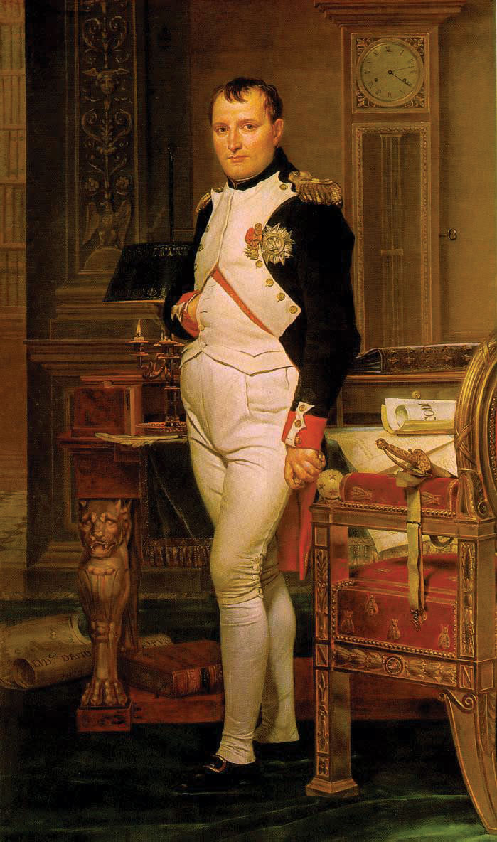
Napoléon Empereur Français
1. Décrivez cette personne. Qu’est-ce que vous savez sur sa vie?
2. Quelles choses est-ce qu’il a faites pour aider la France ? Est-ce qu’il y a encore des traces de lui aujourd’hui en France (le gouvernement, les lois, bâtiments, etc.).
3. Selon vous, pourquoi il a eu beaucoup de succès ? Pourquoi il a été vaincu à la fin ?
4. Comment un(e) américain(e), quels sont les stéréotypes que nous apprenons de lui ? Est-ce que c’est vrai ?
5. Comment s’est terminée sa vie ?

Slide 2
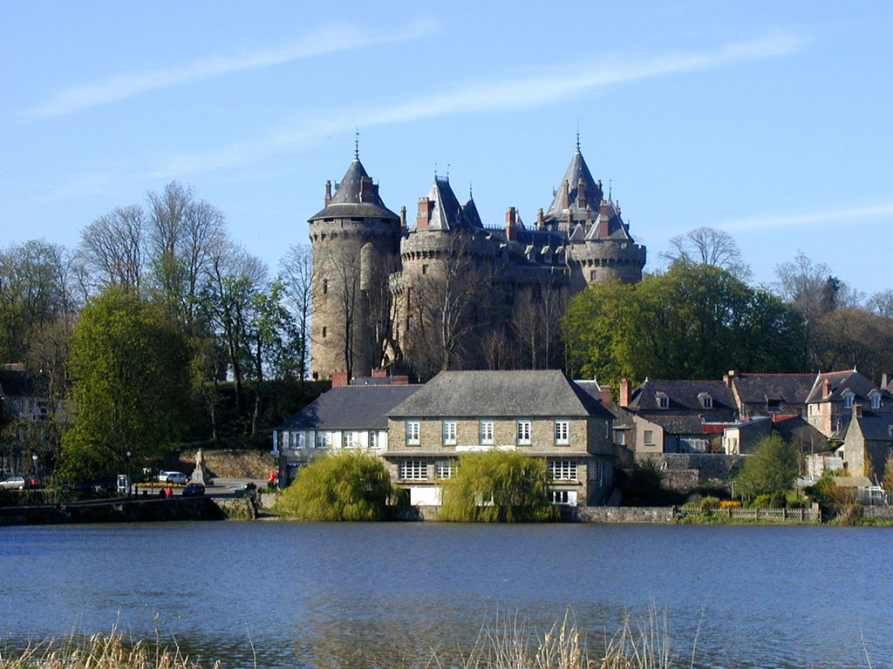
Un château honté?
1. Qui était Français-René de Châteaubriand ? Comment était sa vie ?
2. Dans l’histoire de « Les soirées d’hiver au château de Combourg » comment était cette expérience avec sa famille. Comment était le comportement de chacun et pourquoi ?
3. Décrivez la scène après le père allait se coucher.
4. Qui hantait le Château de Combourg ? Décrivez le spectre.
5. Est-ce que Châteaubriand avait peur ? Pourquoi ? Qu’est-ce qu’il a appris de ses expériences-là ?

